Slide 1

Quelques villes du Texas
Musique western texane
Création du diaporama © Apex

Slide 2
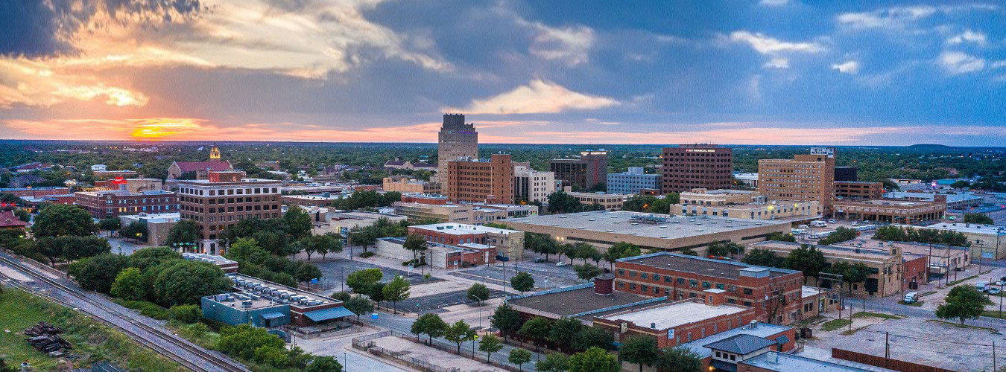
Abilene, comté de Taylor

Slide 3
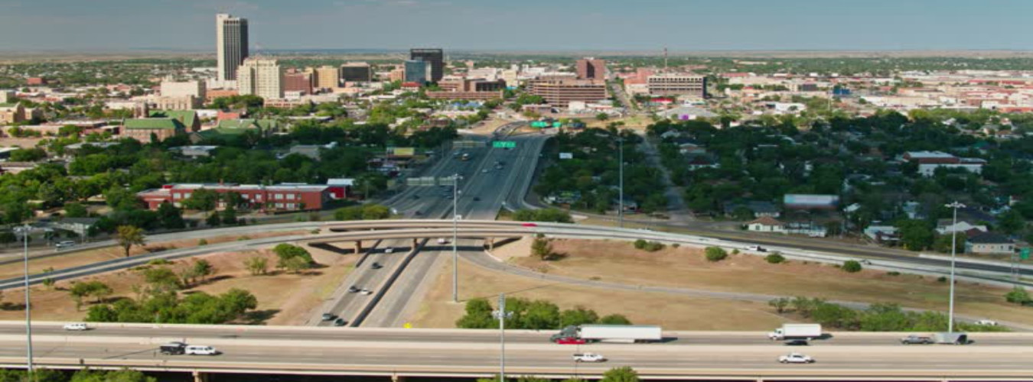
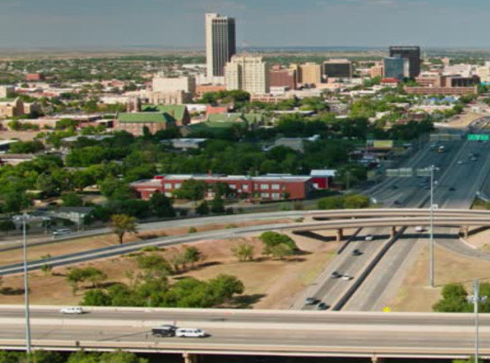
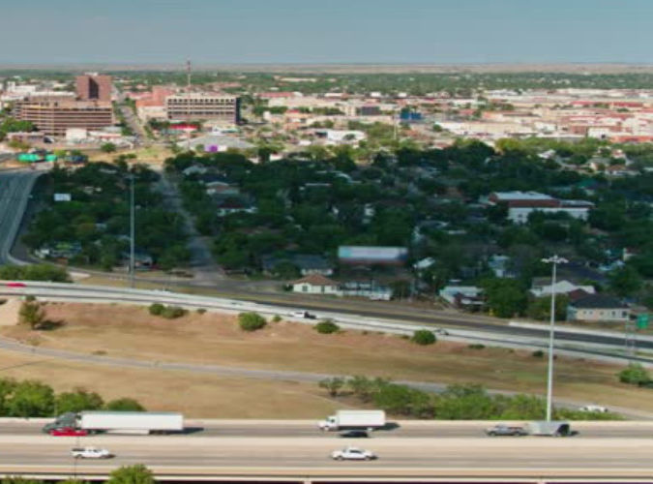
Amarillo, comté de Potter

Slide 4
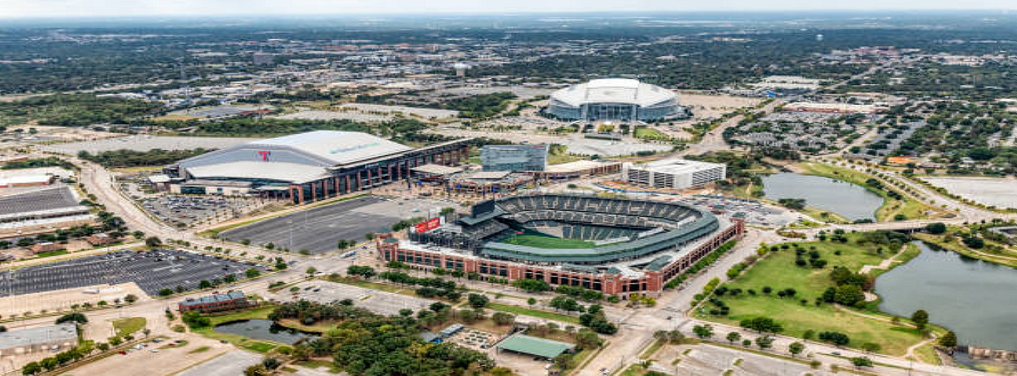

Arlington, comté de Tarrant

Slide 5
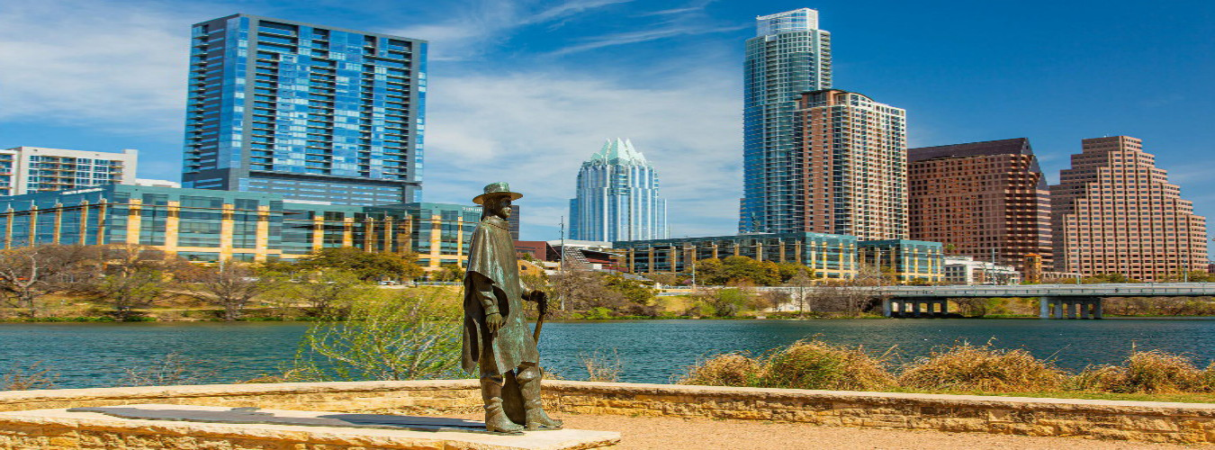
Austin, capitale de l'état du Texas

Slide 6
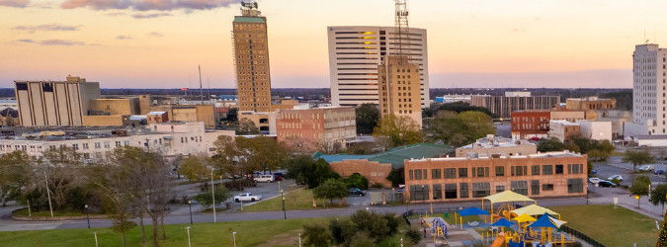
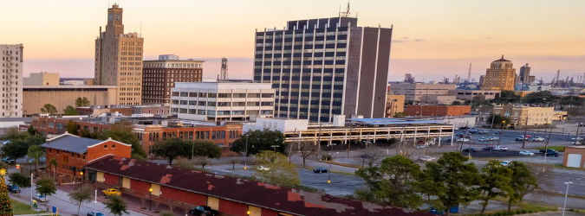
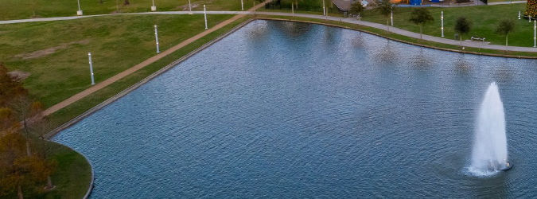
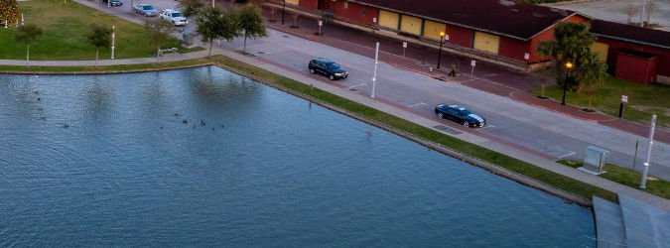
Beaumont, état du Texas

Slide 7
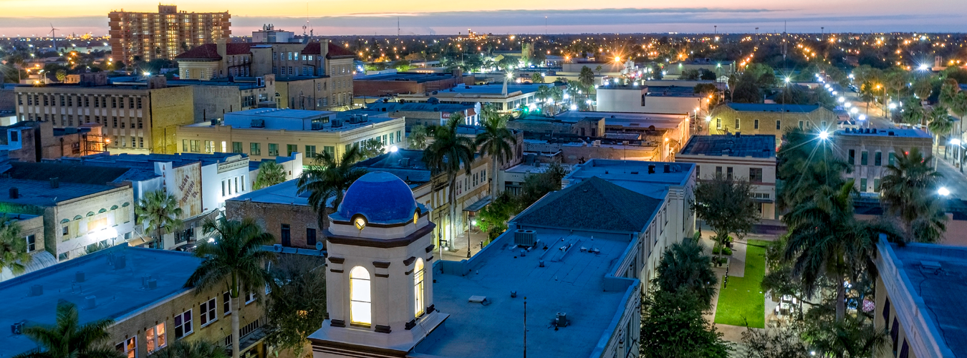
Browsville, comté de Cameron

Slide 8
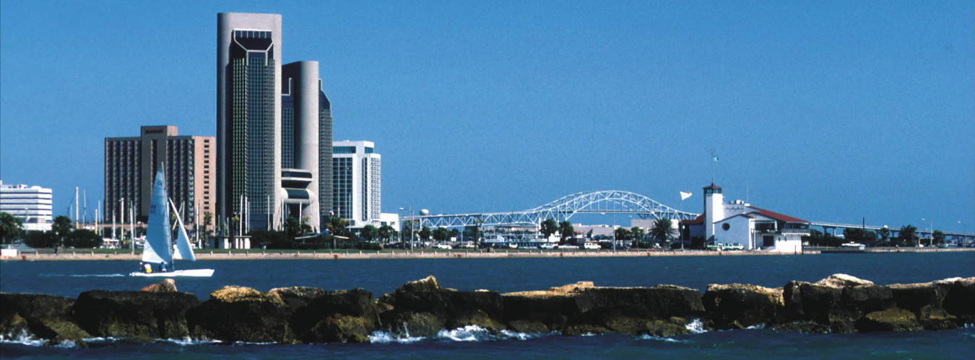
Corpus-Christi, comté de Nueces

Slide 9
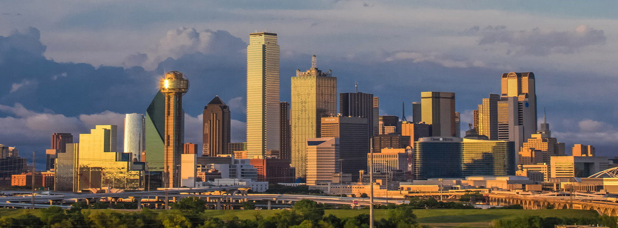
Dallas, conté de Dallas

Slide 10
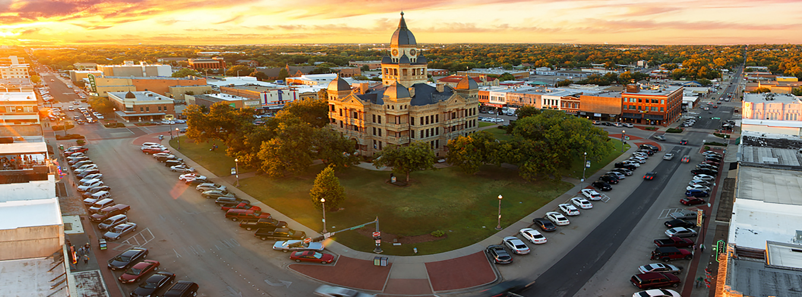
Denton, comté de Denton

Slide 11
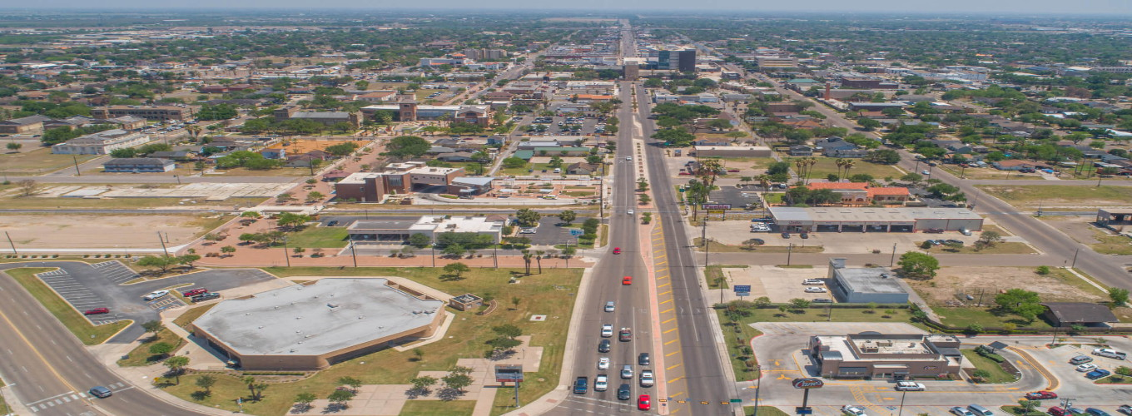
Edinburg, comté de Hidalgo

Slide 12
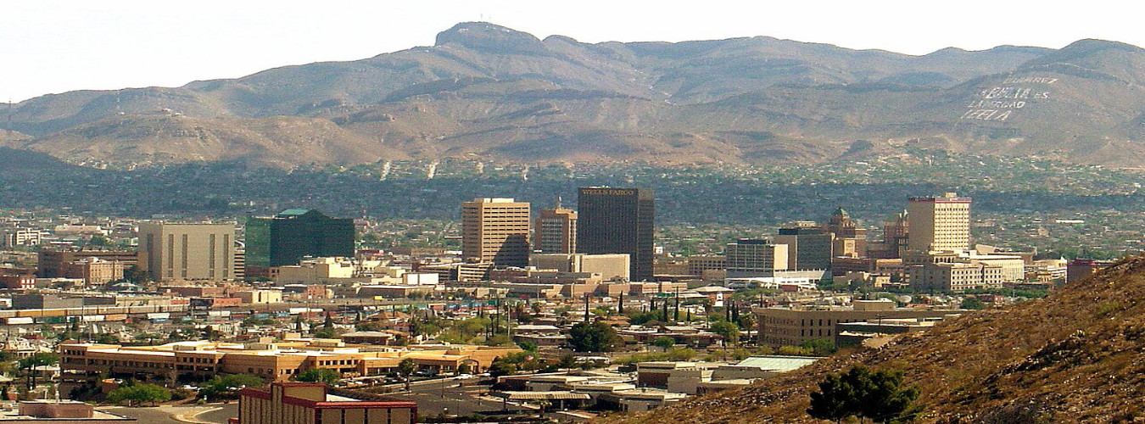
El Paso, comté d’El Paso

Slide 13
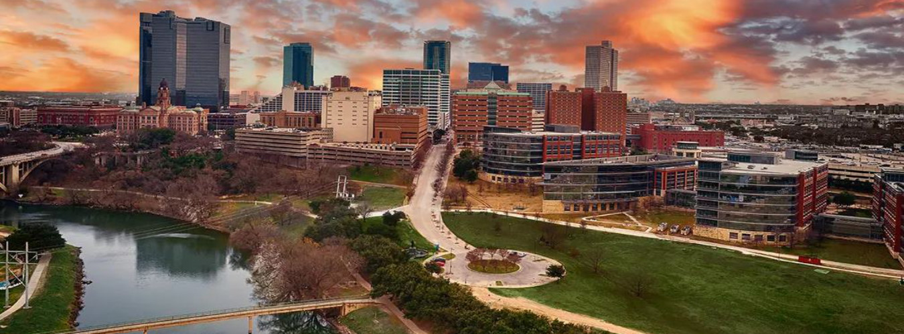
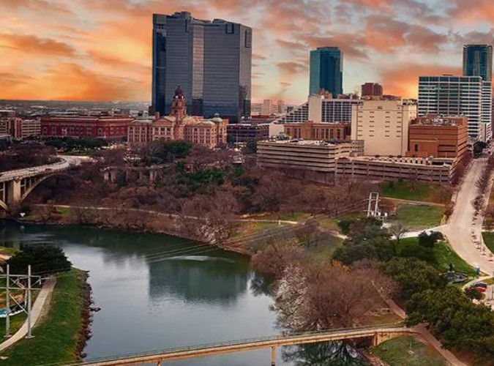
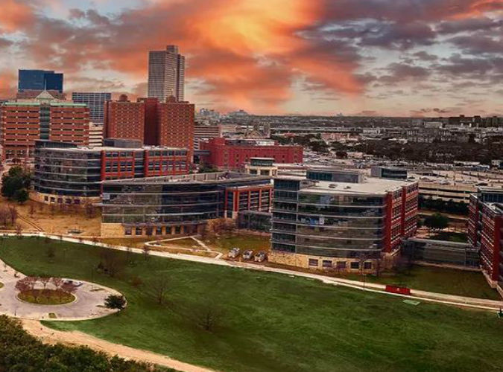
Fort-Worth, siège du comté de Tarrant0

Slide 14
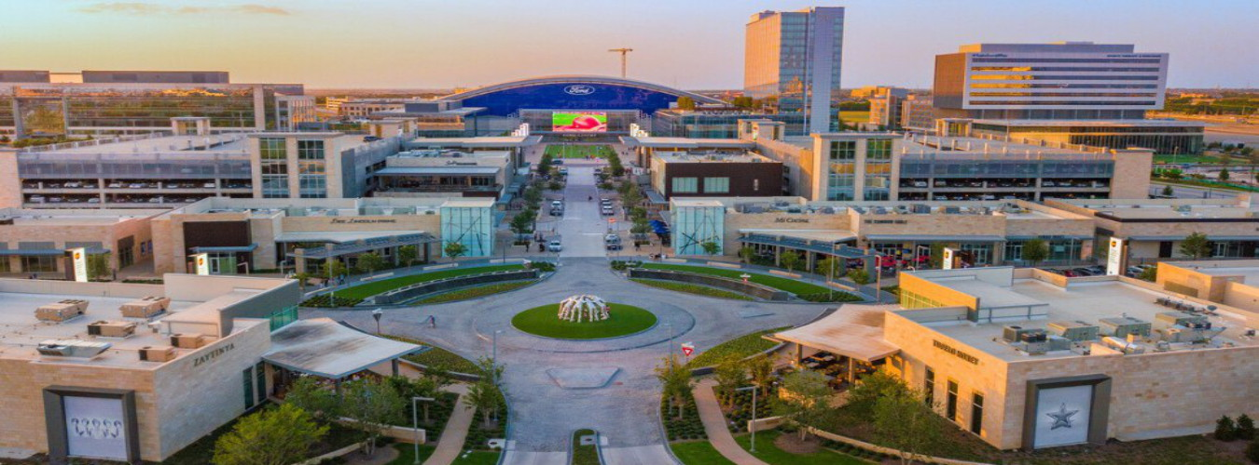
Frisco, comtés de Collin et de Denton

Slide 15
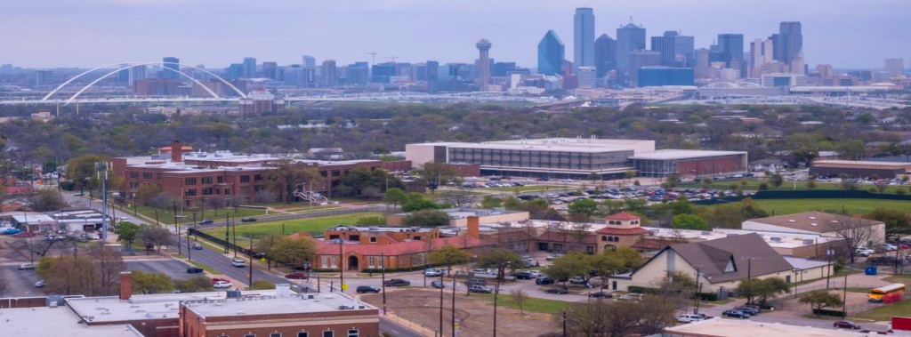
Grand-Prairie, comtés de Dallas, de Ellis et de Tarrant

Slide 16
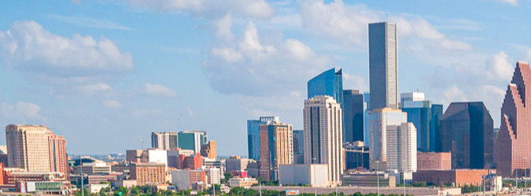
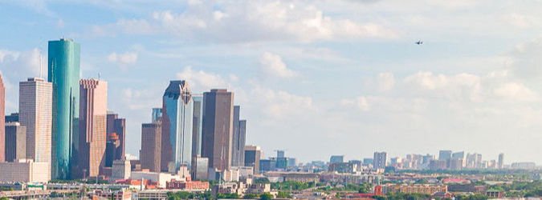
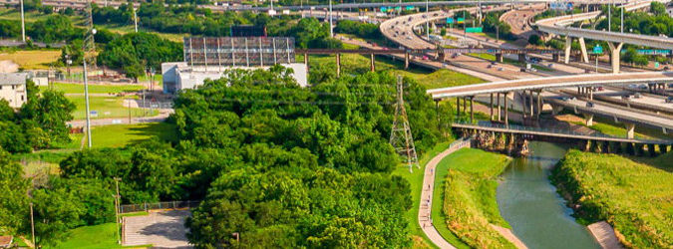
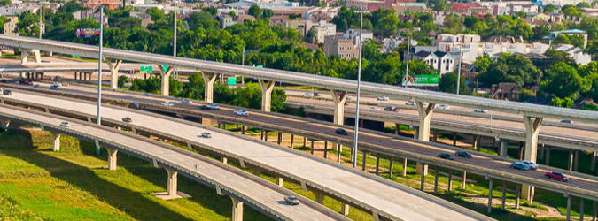
Houston, contés de Harris, de Fort Bend et de Montgomery

Slide 17
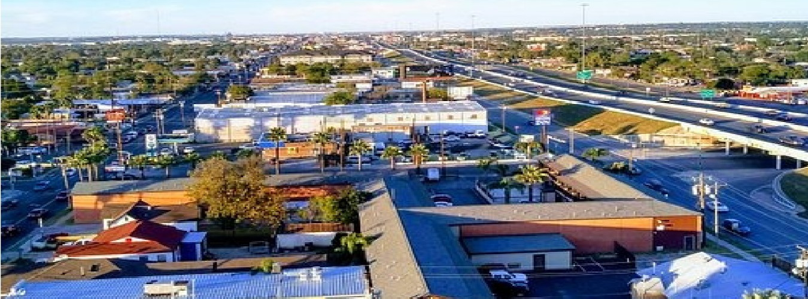
Laredo, conté de Webb

Slide 18
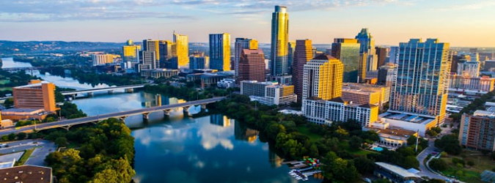
League City, comtés de Galveston et de Harris

Slide 19
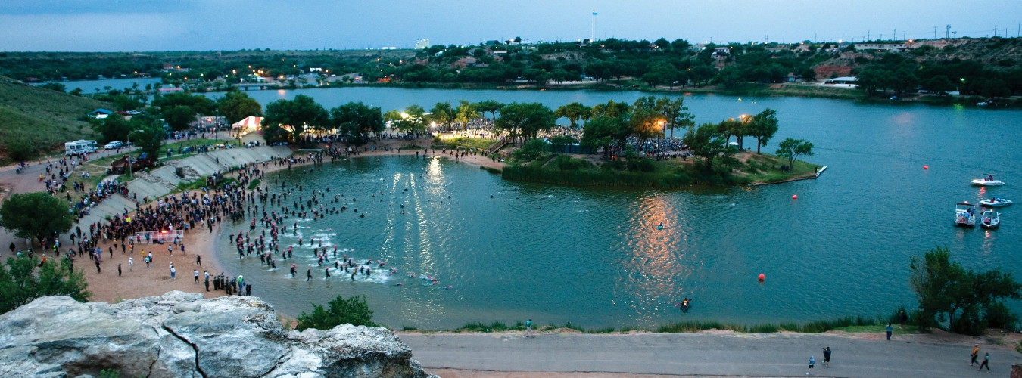
Lubbock plage, comté de Lubbock

Slide 20
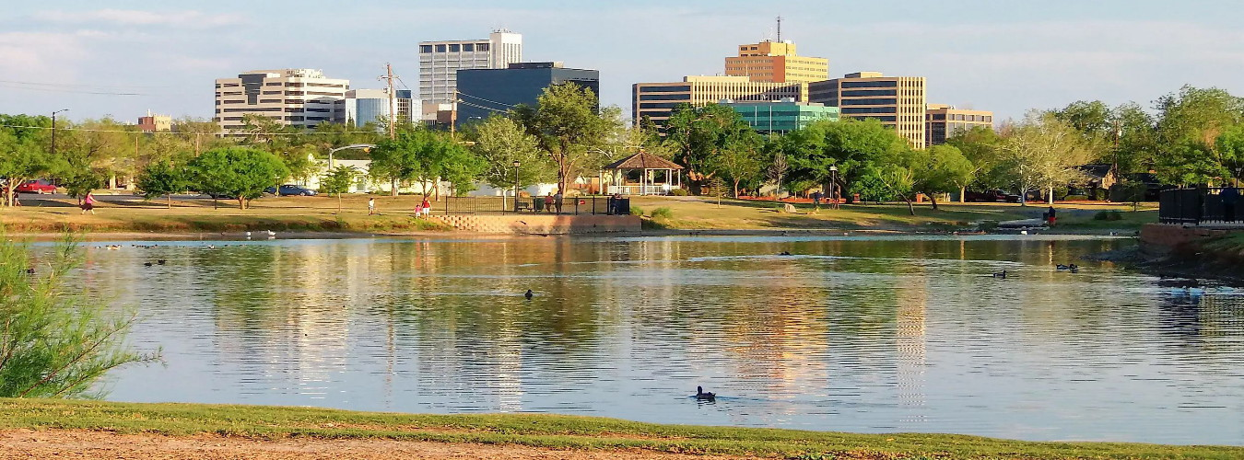
Midland, comtés de Midland et de Martin

Slide 21
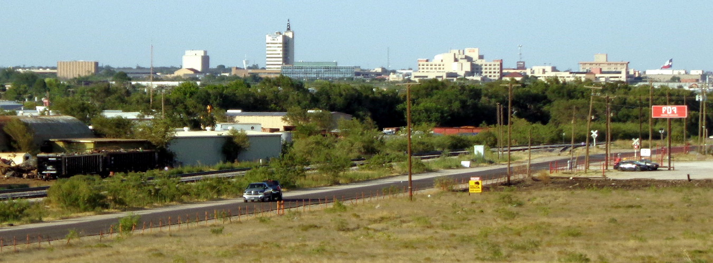
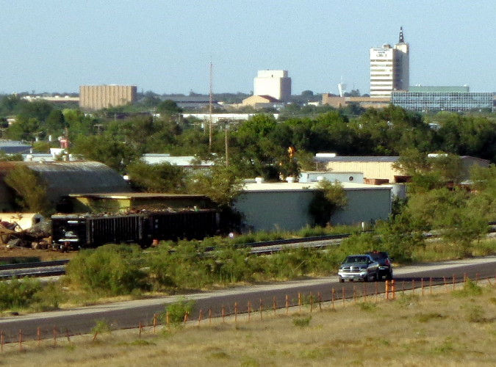
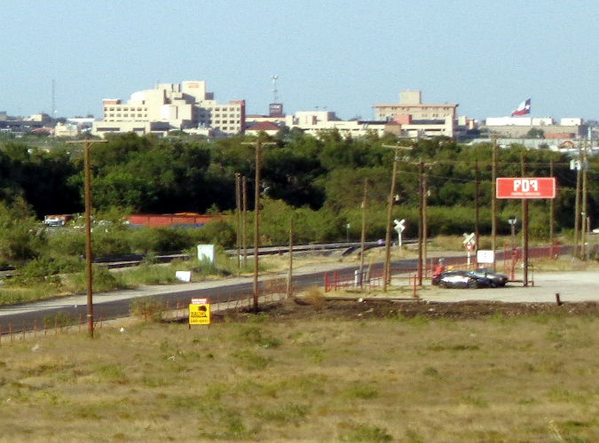
Odessa, comtés d'Ector et de Midland

Slide 22
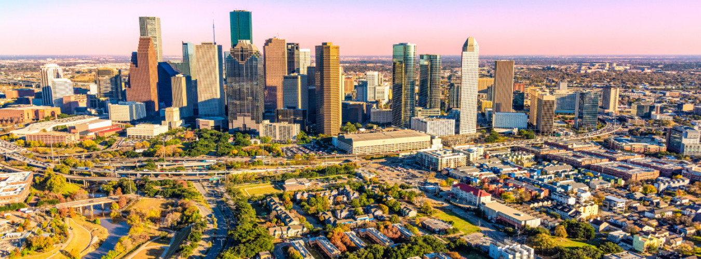
Pasadena, comté de Harris

Slide 23
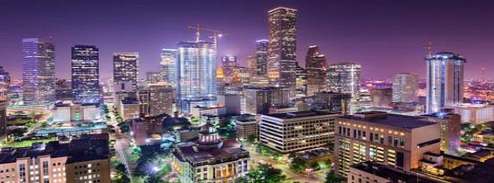
Plano, comtés de Collin et de Denton

Slide 24
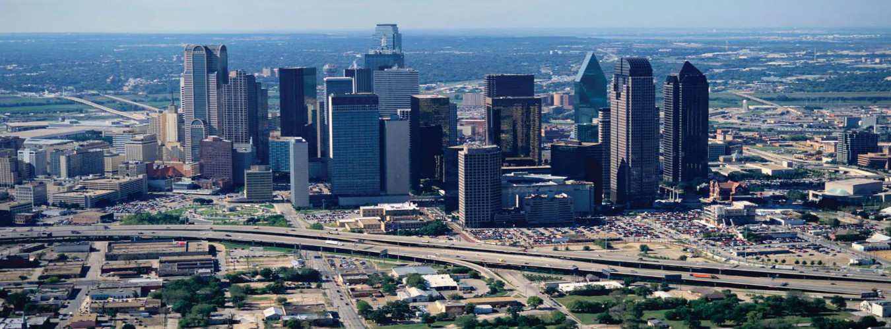
Richardson, comtés de Dallas et de Collin

Slide 25
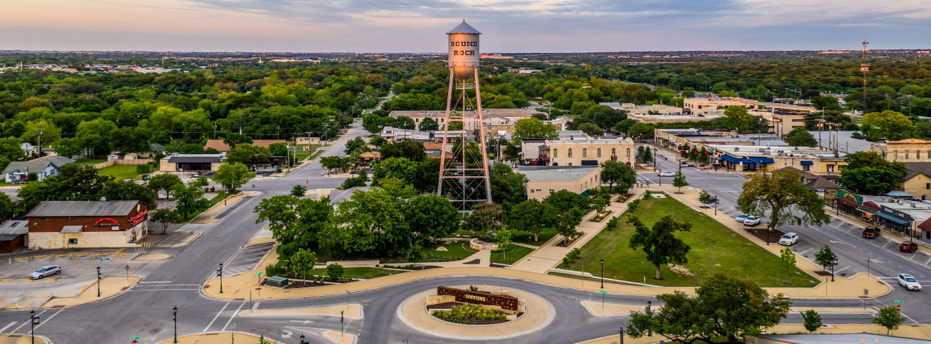
Round Rock, comtés de Travis et de Williamson

Slide 26
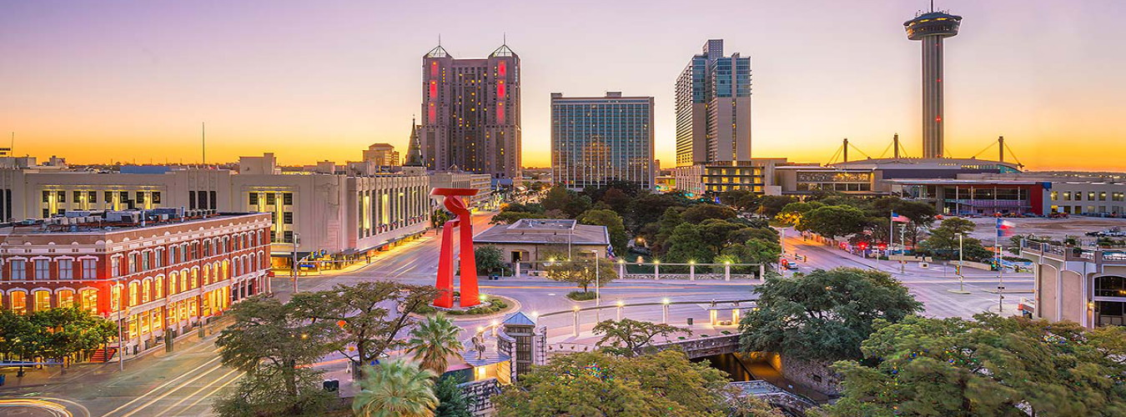
San Antonio, comté de Bexar

Slide 27
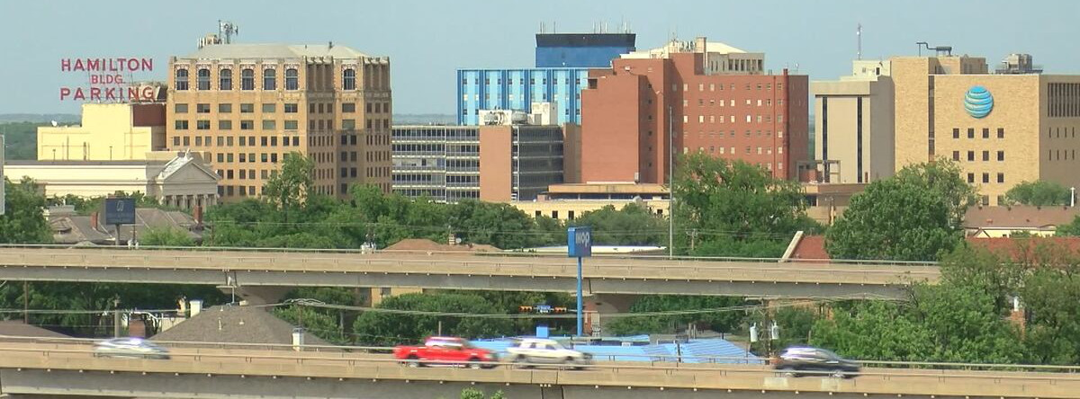
Wichita-Falls, comté de Wichita

Slide 28




F I N
Touche Esc pour quitter

